Slide 1
LINE MINI App
開發資格審査申請書

Slide 3
本申請書適用於希望透過“LINE MINI App”提供服務的公司。
未經您的同意，LINE不會使用這裡所提供的內容。
我們僅將其用於“ LINE MINI App”的提案申請。
申請流程
提案前請先完成LINE認證官方帳號的申請及提供Developer ID。詳細流程請參考linebiz網頁上的說明。
註：MINI channel開通需提供Developer ID做確認
若通過初步審查，我們會協助您開通MINI channel並進行後續的開發。

Slide 4
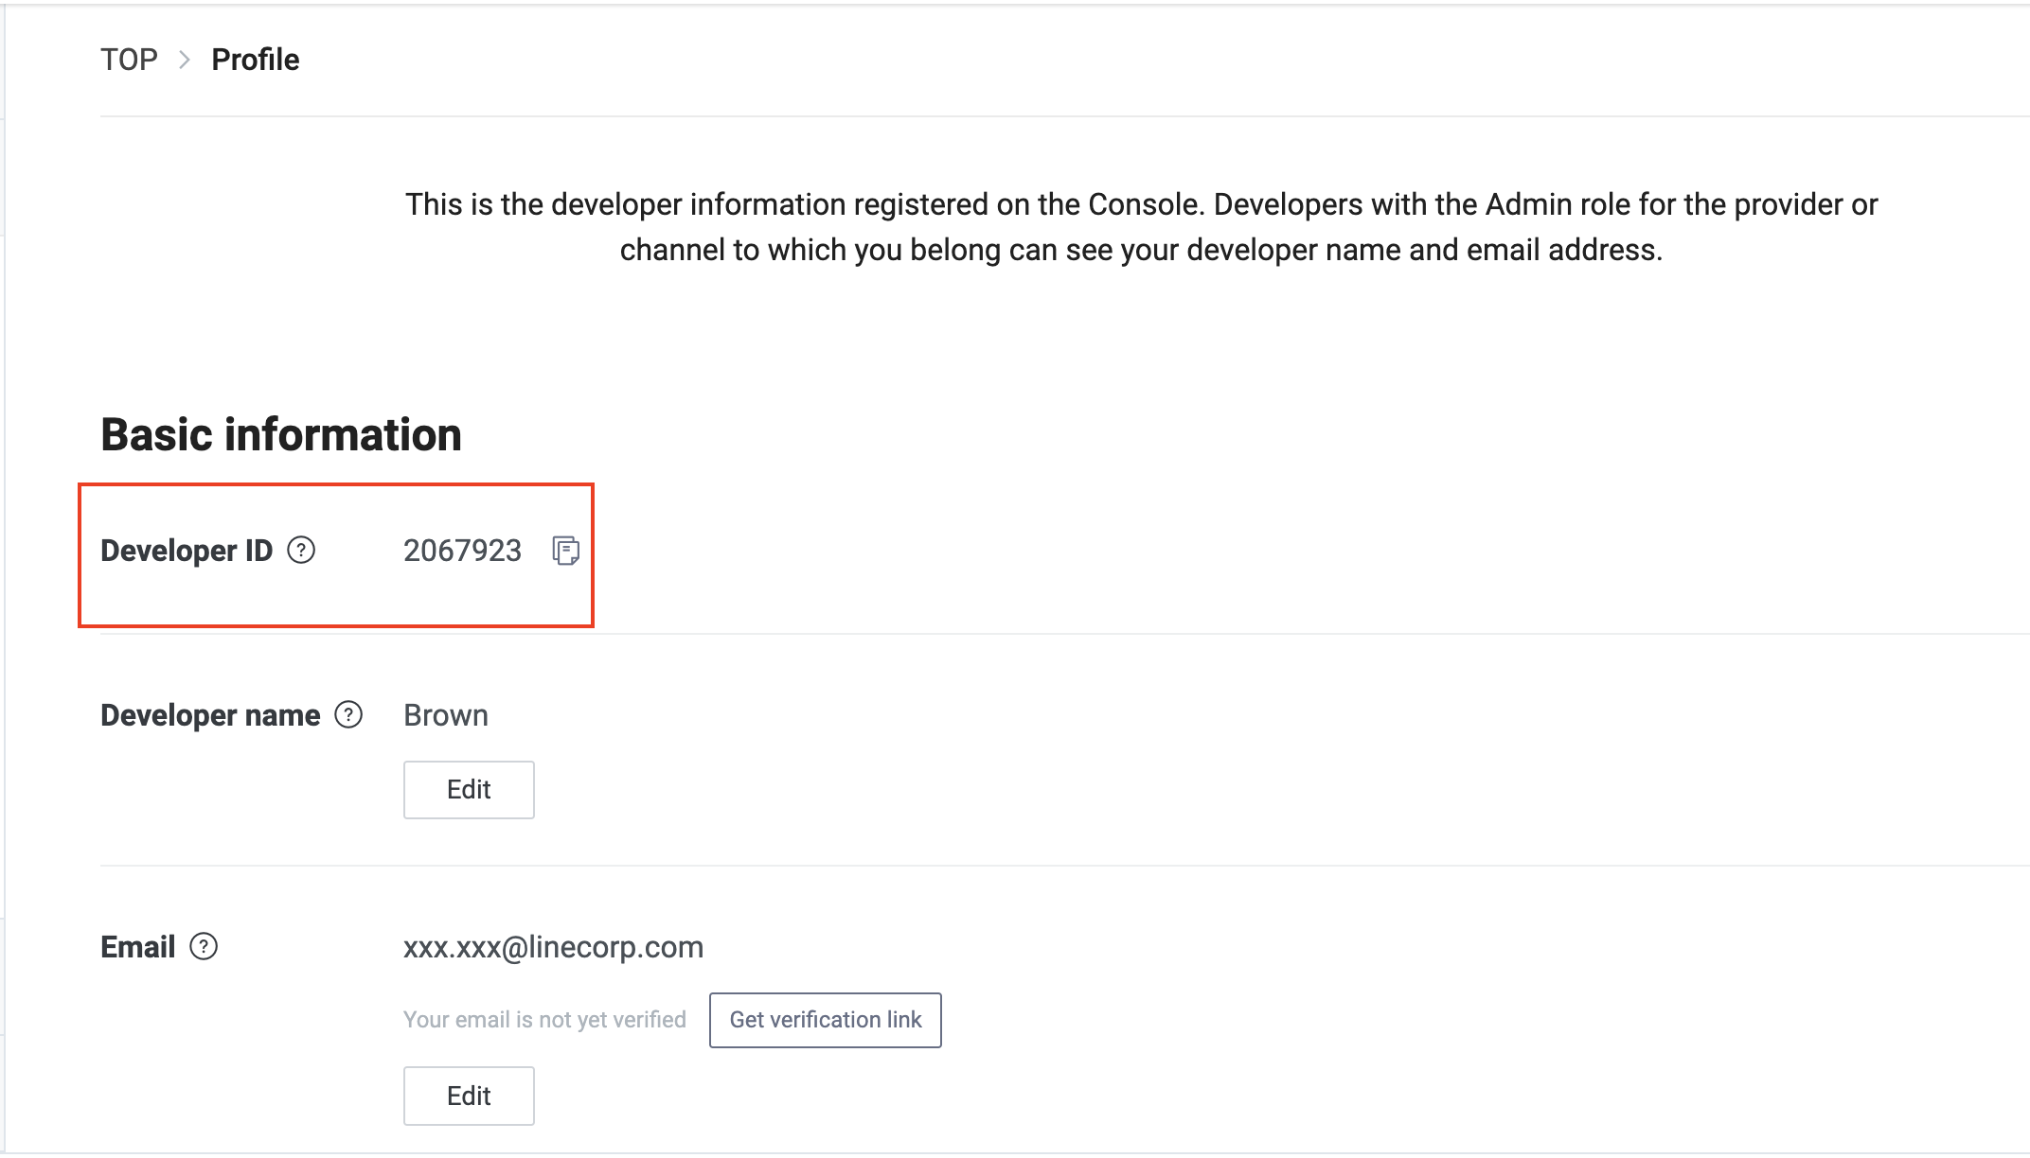
以下為示意圖： 進入LINE Developer Console, 點擊右上方頭像後，
再點擊上方開發者帳號可看到Developer ID相關資訊
您的Developer ID: ___________

Slide 5
我們將優先審查符合以下條件的提案申請，但保留審核通過與否的權利
LINE認證合作夥伴
所屬產業為餐飲、教育、醫療、美容、零售業
是否為付費帳號
目前的好友數：_________
官方帳號專屬ID:________
若透過合作夥伴申請並開發LINE MINI App，請讓我們知道是那位合作夥伴 合作夥伴名稱：_________

Slide 6
您的服務名稱 | 請描述假定的服務名稱
您的服務概述 | 請描述假定的服務大綱 （您可以使用圖像，插圖，圖形等）
服務發佈時間 | 請描述預計的服務發佈時間

Slide 7
通過您的服務 公司要解決的問題 提供的好處 | 公司方面可解決的問題/可提供的優點 請說明包括服務提供的背景。 （為什麼出現問題，等等。）
通過您的服務 用戶要解決的問題 提供的好處 | 可解決的用戶方問題/提供的好處 請說明包括服務提供的背景。 （為什麼出現問題，等等。）
解決問題和提供績效 KGI / KPI衡量效果 | 解決問題並為公司/用戶提供利益 請說明主要目標及其KPI為何

Slide 8
請列出以下內容
・您服務的使用者情境 (User scenario)
・ LINE MINI App每個頁面詳細的UI Flow

Slide 9
因MINI App的定位是輕量化的網頁，若想移轉已有Web app或Native app的規劃 建議聚焦1~2個重點功能及情境即可
請在此頁面上提供簡要說明

Slide 10
使用RESTful API的應用程式 請說明您是否具有開發/實作經驗。 | 請描述您的開發和實作經驗。
智慧手機的Web應用程式 請說明您是否具有開發/實作經驗。 | 請描述您的開發和實作經驗。
使用Javascript Web應用程式框架 （Vue.js，React，Angular等）的開發/實作經驗。 | 請描述您的開發和實作經驗。
請說明您是否具有SPA(Single Page Application） 開發和實作經驗。 | 請描述您的開發和實作經驗。
請說明您是否具有PWA(Progressive Web Apps) 開發和實作經驗。 | 請描述您的開發和實作經驗。

Slide 11
若您已有初步的行銷推廣計畫，請在此頁面上提供簡要說明

Slide 12
確認申請人公司之隱私權政策可涵蓋目前申請的Channel Permission的個人資料以及申請用途。 具體而言，此檢查項目在於確認「申請人公司之隱私權政策已提及其公司使用LINE MINI APP提供相關服務」。範例文字可參考以下條款範例。
範例條款文字
本公司與本公司合作之特約廠商(包含LINE)，得蒐集、處理或利用消費者之個人資料以提供服務；本公司得將保有之個人資料提供予前述特約廠商；前述特約廠商亦得將其所蒐集保有之申請人之個人資料提供予本公司處理或利用。 (此段文字即是表達公司使用LINE MINI APP提供相關服務)
確認申請人公司之隱私權政策保證不非法收集、揭露或提供消費者之個人資訊、註冊資訊、使用歷史資訊予第三方等行為。
範例條款文字
本公司除有以下法定情形外，不會以提供、交換、出租或出售任何您的個人資料之目的蒐集您的個人資料，本公司亦不會將前述個人資料提供予任何第三人： 1. 經由您書面同意。 2. 法律明文規定。

